Slide 1
人工智能导论 · 第二次作业题 · 实践题
数列 {aₙ} 的发散性
与极限 aₙ²/n 的求法
原题：《工科数学分析习题课教程》第 17 页 第 11 题
姓名：____________ 学号：____________ 日期：____________
原题照片 IMG_20261015_185014.jpg · 脚本与素材见 代码/ 与 figures/

Slide 2
一 原题与来源
证明数列发散，并求 aₙ²/n 的极限
设数列 {aₙ} 满足 a₁ = 1，aₙ₊₁ = aₙ + 1/aₙ（n = 1, 2, …）。
证明：数列 {aₙ} 发散，并求极限 lim aₙ²/n。
① {aₙ} 发散
② aₙ²/n 的极限
来源：《工科数学分析习题课教程》第 17 页 第 11 题；原题照片 IMG_20261015_185014.jpg（本目录）
提示词：按作业要求留空。
人工智能导论 · 第二次作业题 · 实践题
02 / 11

Slide 3
二 分析
递推式的平方差里藏着一个常数
只看原式：aₙ₊₁ − aₙ = 1/aₙ > 0，只能说明数列递增，判断不了发散 —— 递增数列还可能有上界。
把递推式两边平方，常数就出来了：
aₙ₊₁² − aₙ² = (aₙ + 1/aₙ)² − aₙ² = 2 + 1/aₙ²
每迭代一步，aₙ² 就增加“2 再加一点”；累积 n 步，aₙ² 至少有 2n 的量级。
这既是发散的来源，也是极限等于 2 的伏笔。
人工智能导论 · 第二次作业题 · 实践题
03 / 11

Slide 4
三 核心恒等式
裂项相消：把 n 步累加起来
对 k = 1, 2, …, n−1 求和，中间项两两抵消：
Σₖ₌₁ⁿ⁻¹(aₖ₊₁² − aₖ²) = aₙ² − a₁² = aₙ² − 1
右端逐项展开求和：
Σₖ₌₁ⁿ⁻¹(2 + 1/aₖ²) = 2(n−1) + Sₙ
aₙ² = 2n − 1 + Sₙ
其中 Sₙ = Σₖ₌₁ⁿ⁻¹ 1/aₖ² > 0，且后面会看到它只有 ln n 的量级。
人工智能导论 · 第二次作业题 · 实践题
04 / 11

Slide 5
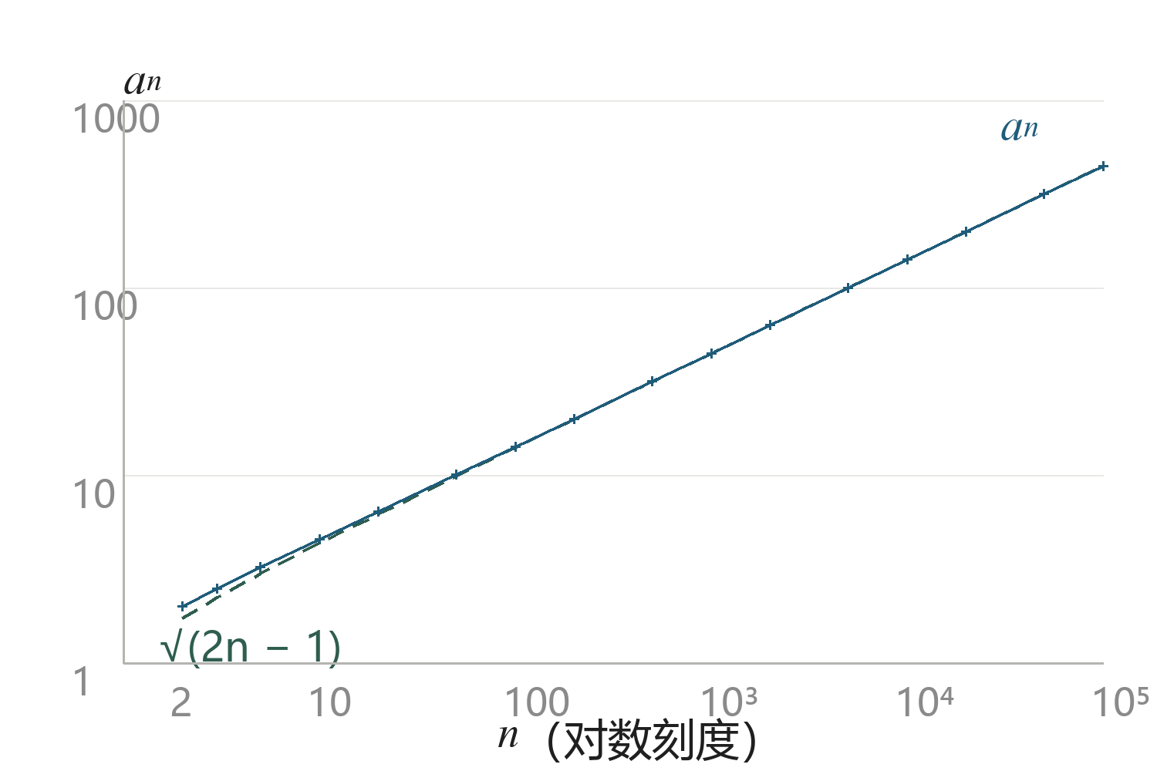
四 第一步
证明数列发散：直接看出无上界
由 Sₙ > 0，恒等式立刻给出下界：
aₙ² = 2n − 1 + Sₙ ≥ 2n − 1
aₙ ≥ √(2n − 1)
而 √(2n − 1) → +∞，所以 aₙ → +∞。
故 {aₙ} 发散：单调递增，且无上界。
aₙ 与下界 √(2n−1)，双对数坐标（数据同源，非示意图）
人工智能导论 · 第二次作业题 · 实践题
05 / 11

Slide 6
五 第二步
把 Sₙ/n 压到 0，答案就是 2
aₙ²/n = 2 − 1/n + Sₙ/n
只需说明 Sₙ/n → 0。由 aₖ ≥ √(2k−1) 得
1/aₖ² ≤ 1/(2k−1) ≤ 1/k
Sₙ ≤ Σₖ₌₁ⁿ⁻¹ 1/k ≤ 1 + ln n
两边除以 n，由夹逼得 0 ≤ Sₙ/n ≤ (1 + ln n)/n → 0。
aₙ²/n → 2
即 lim aₙ²/n = 2（n → ∞）。
人工智能导论 · 第二次作业题 · 实践题
06 / 11

Slide 7
六 结论
两个待证事项的答案
① {aₙ} 发散，且 aₙ → +∞
② aₙ²/n → 2
附带：aₙ ~ √(2n)，即 aₙ/√(n) → √(2) —— 数列以 √(n) 的速度增长。
要点不在“递增”，而在阶的估计：把每次增加 1/aₙ 平方成每次增加约 2。
人工智能导论 · 第二次作业题 · 实践题
07 / 11

Slide 8
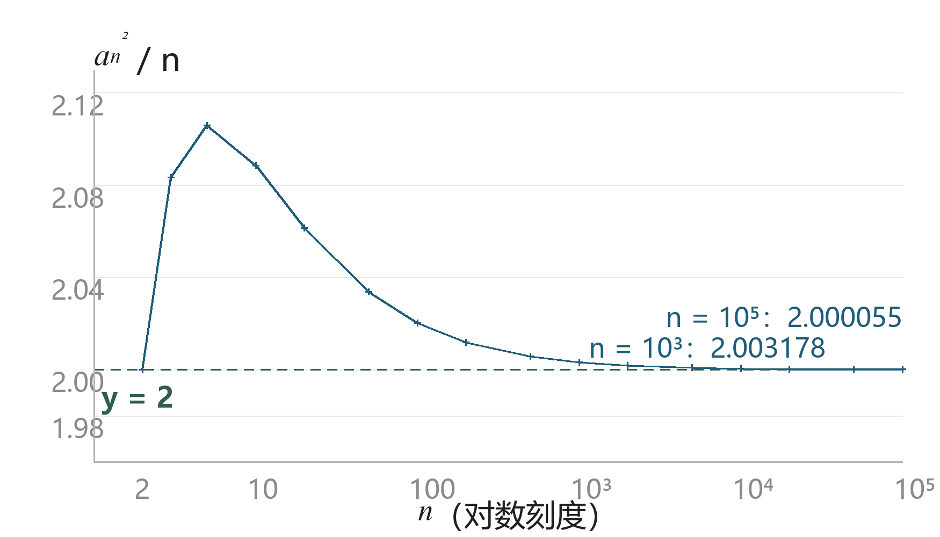
七 数值验证
高精度迭代与理论值一致
n = 10³
2.003178
n = 10⁴
2.000433
n = 10⁵
2.000055
恒等式 aₙ² = 2n − 1 + Sₙ 在 n = 10⁵ 时的残差小于 10⁻⁵³（45 位十进制精度）。
数据：代码/sequence_numeric.py · 绘图：make_figures.py 同源脚本
人工智能导论 · 第二次作业题 · 实践题
08 / 11

Slide 9
八 代码与文件索引
脚本清单与用途
全部临时代码保存在 代码/ 文件夹中；下列脚本均可直接运行。
文件
作用
sequence_numeric.py
高精度（45 位）迭代 aₙ，核验恒等式，给出 aₙ²/n 的收敛数据
make_figures.py
生成数值验证页的收敛曲线图与配图素材
inspect_template.py
解析模板的主题字体、配色与各版式图片槽几何
build_ppt.py
由模板生成 实践题v1.pptx（旧版方案，本次未采用）
metrics.py
第二次作业第 2 题：混淆矩阵指标计算与校验
calculus.py
第二次作业第 4 题：偏导数 z = x² + y² − x/y + xy 的数值校验
build_deck_v2.py
本次无模板幻灯片 实践题v2.pptx 的生成脚本（新增）
前 6 个脚本位于 代码/；本次新增的 build_deck_v2.py 与 make_figs_v2.py 位于 _work/（如需归档可一并移入 代码/）。
人工智能导论 · 第二次作业题 · 实践题
09 / 11

Slide 10
九 小结
三步走完这道题
一 平方差分：aₙ₊₁² − aₙ² = 2 + 1/aₙ²
二 累加得恒等式：aₙ² = 2n − 1 + Sₙ，于是 aₙ ≥ √(2n−1) → +∞
三 Sₙ ≤ 1 + ln n 被 n 压平，故 aₙ²/n → 2
方法要点：先做阶的估计，再让 n 去压缩低阶项。
同一套路可用于 aₙ₊₁ = aₙ + f(aₙ) 一类递推的渐近分析。
人工智能导论 · 第二次作业题 · 实践题
10 / 11

Slide 11
人工智能导论 · 第二次作业题 · 实践题
谢谢
恳请批评指正
Thanks for your attention
人工智能导论 · 第二次作业题 · 实践题
11 / 11

